Slide 1

Визия и Лого. Стратегически приоритети. Цели на Дистрикт 2482 РИ за 2019-2020 г.
Митко Минев, ДГЕ
РК Велико Търново
Notes:
Въведение

Slide 2

Визия и Лого. Стратегически приоритети. Цели на Дистрикт 2482 РИ за 2019-2020 г.
Митко Минев, ДГЕ
РК Велико Търново
Notes:
Въведение

Slide 3
РОТАРИАНЦИТЕ: ХОРА НА ДЕЙСТВИЕТО
Виолина Костова, председател на ДКФР
РК София-сити

Slide 4
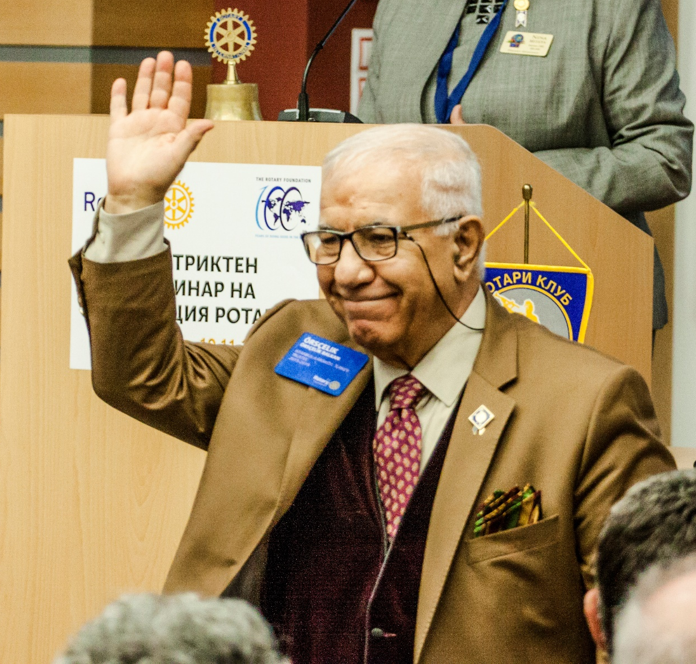
СЕМИНАР ЗА УПРАВЛЕНИЕ НА ПРОЕКТИ - РЕЗУЛТАТИ
Örsçelik Balkan
RC Istanbul-Karaköy, Turkey
Rotary member since 1973
Services:
Rotary Foundation Trustee 2015-19
Major Donor and Benefactor
RI director;
RI Board Executive Committee Chair;
Committee member, liaison, adviser, vice chair, and chair;
Task force zone coordinator;
RI president’s representative;
RI training leader;
District governor.

Slide 5

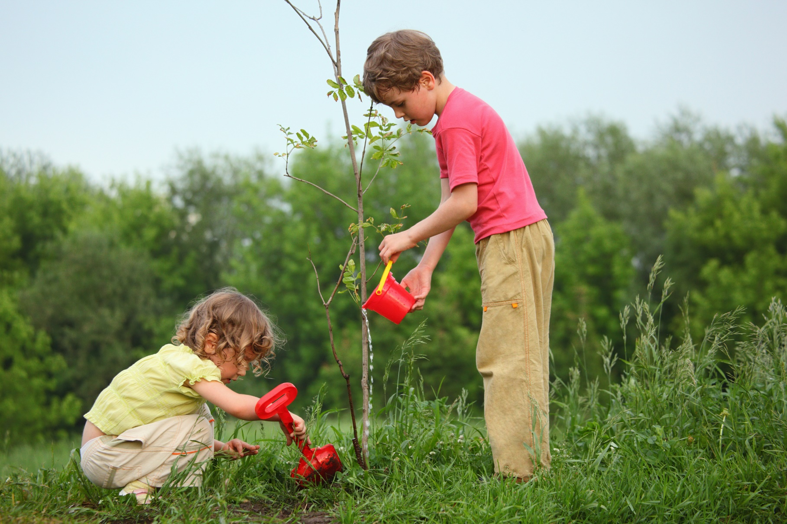


НИЕ В РОТАРИ СМЕ ХОРА НА ДЕЙСТВИЕТО

Slide 6
ПРИОРИТЕТ 2: ПРЕДПРИЕМАНЕ НА ДЕЙСТВИЯ
Цел 1: Увеличаване на броя на местните и международни проекти чрез пълноценно използване на целевите фондове за финансиране на дистриктни и глобални грантове.
Цел 2: Увеличаване на вноските за Годишния програмен фонд и ПолиоПлюс
Цел 3: Популяризиране на ролята на Ротари и ротарианците за премахване на полиомиелита
Цел 4: Увеличаване осведомеността за Ротари и популяризиране кампанията „Хора на действието"

Slide 7
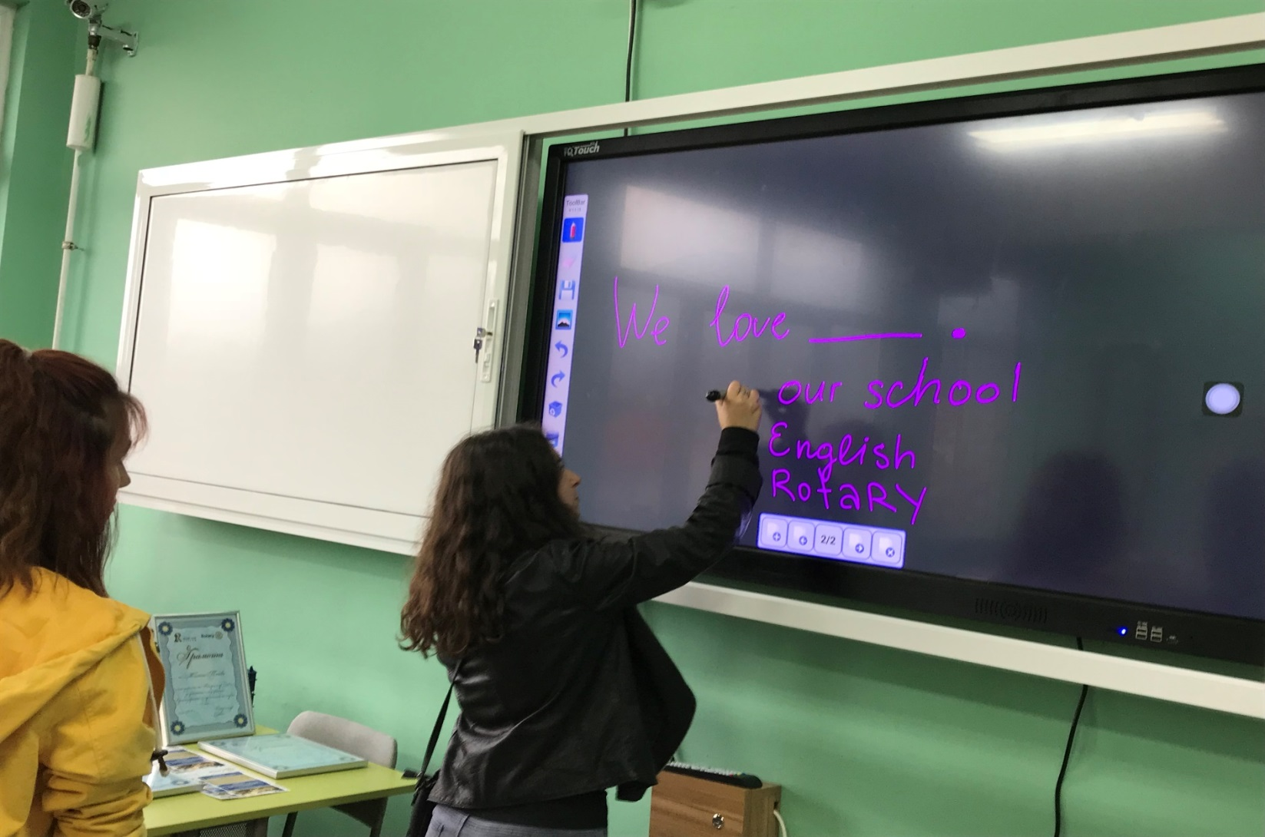
ЦЕЛ 1: УВЕЛИЧАВАНЕ БРОЯ НА ПРОЕКТИТЕ

Slide 8
ДИСТРИКТНИ И ГЛОБАЛНИ ГРАНТОВЕ
До момента
Какво ни предстои
28 дистриктни гранта
Тотал: 163,766 $
ДДФ: 66,544 $
дистриктни гранта:
Ресурс: 14,040 $ +
Проекти: 6+
8 глобални гранта
Тотал: 494,798 $
ДДФ: 23,235 $
РК: 20,858 $
ФР: 210,870 $
глобални гранта:
Ресурс: ~ 106,500 $
Свободни: 4-6
Гранта: минимум 3
VTT: минимум 1

Slide 9

ЦЕЛ 2: УВЕЛИЧАВАНЕ НА ВНОСКИТЕ ЗА:
Годишния фонд
ПолиоПлюс

Slide 10

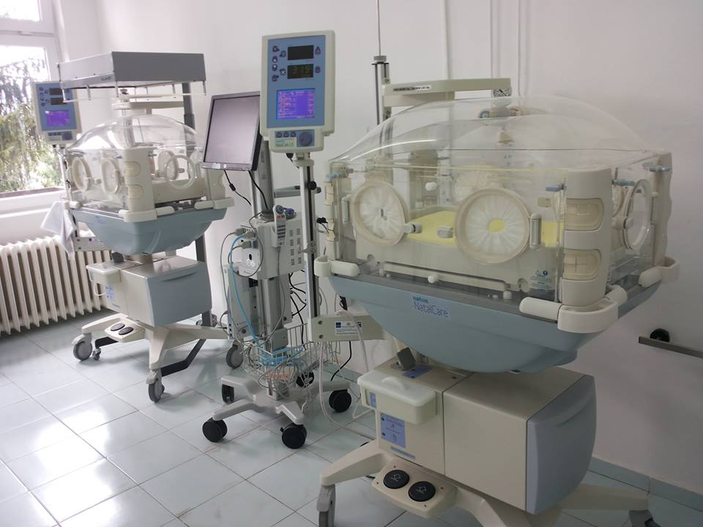
ГОДИШЕН ПРОГРАМЕН ФОНД – ANNUAL FUND
Тотал от 2007: 550,036 $
2017-18: 59,594 $
2018-19: 24,352 $
(36,000 $)
2019-20: 65,000 $
ОБЩО ДАРЕНИЯ:
829,490 $
1 млн. $

Slide 11


ФОНД ПОЛИО ПЛЮС – END POLIO NOW
Нашите дарения:
226 085 $
377 хил. деца
2017-18: 13,909 $
2018-19: 12,090 $
2019-20: 13,000+ $
1$ = 2$

Slide 12
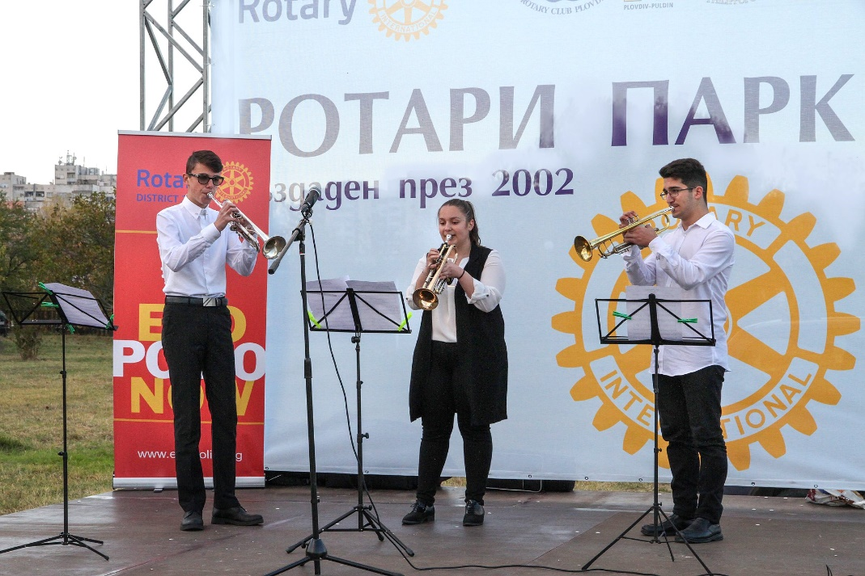
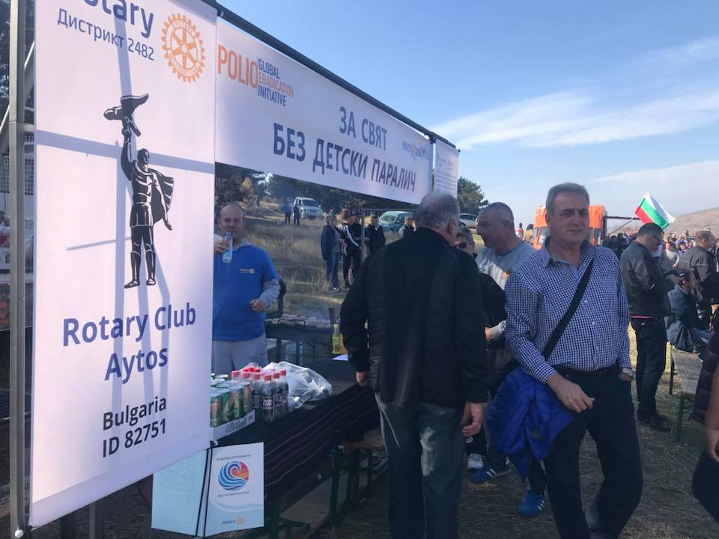


ЦЕЛ 3: ПОПУЛЯРИЗИРАНЕ ИЗКОРЕНЯВАНЕТО НА ПОЛИОМИЕЛИТА

Slide 13

ЦЕЛ 4: ПОПУЛЯРИЗИРАНЕ НА РОТАРИ И „ХОРА НА ДЕЙСТВИЕТО“

Slide 14
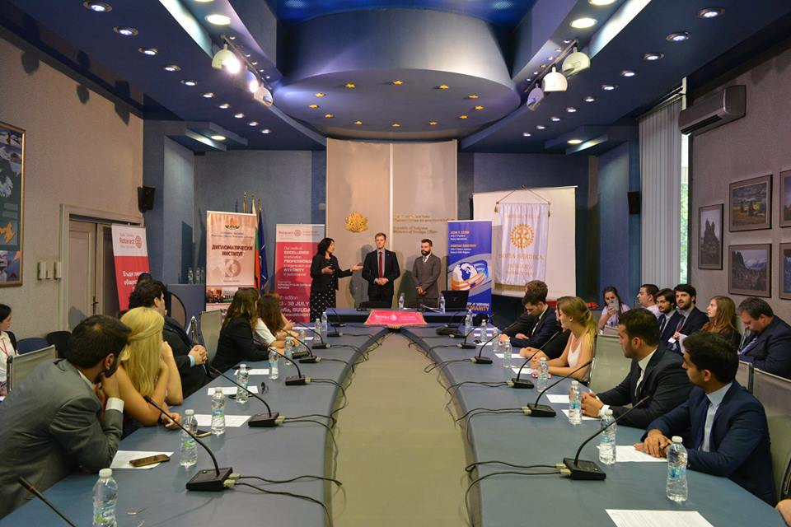
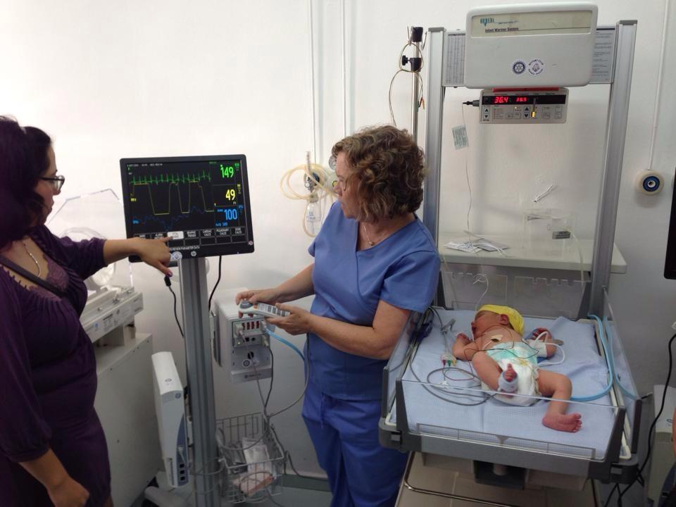
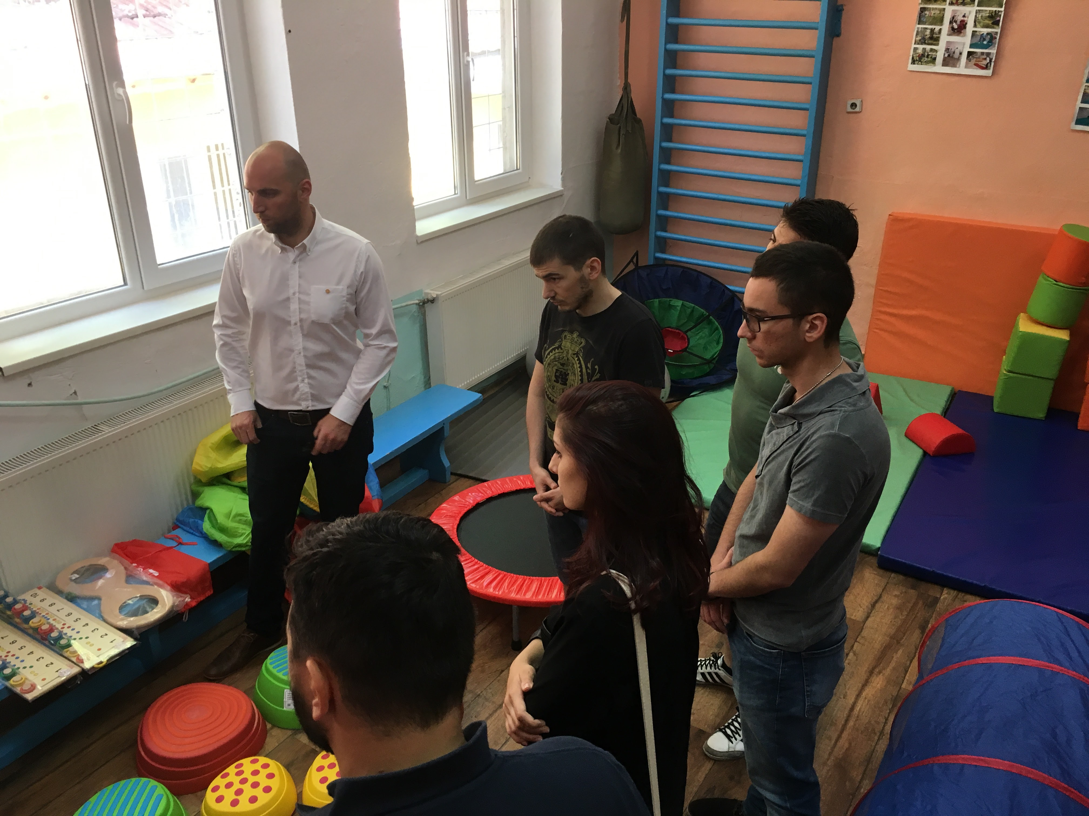

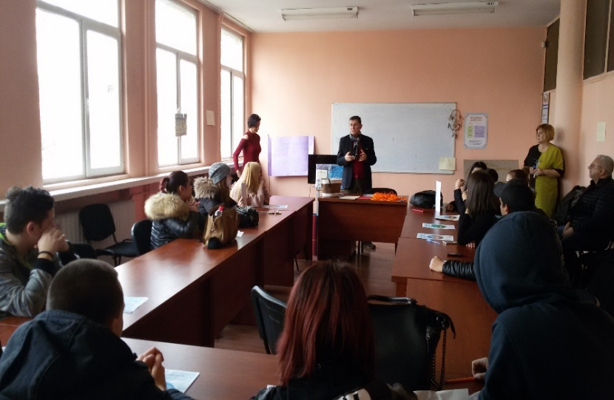
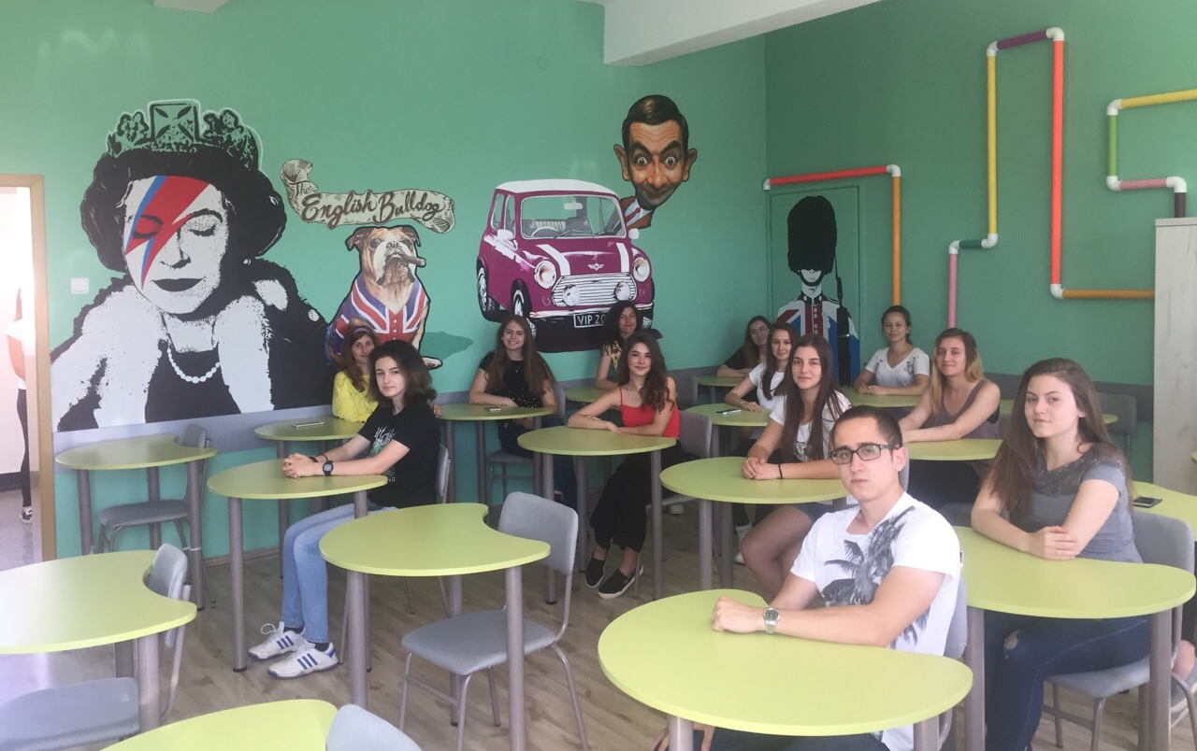
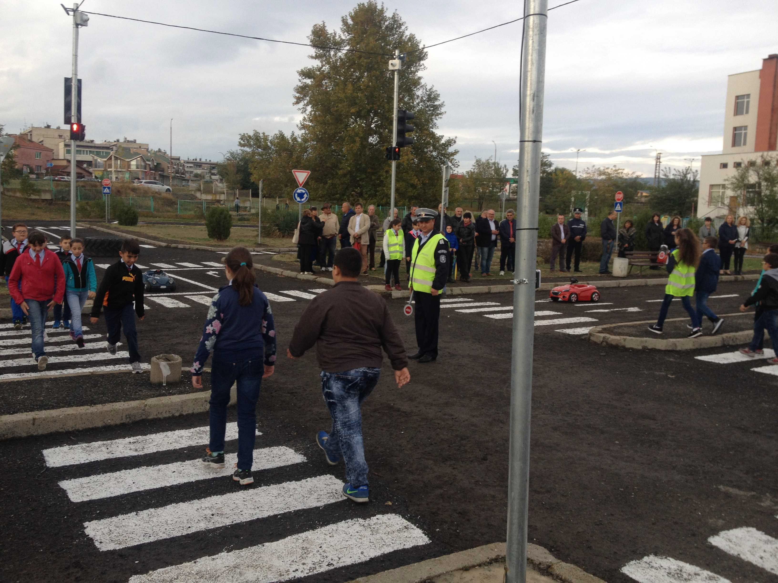
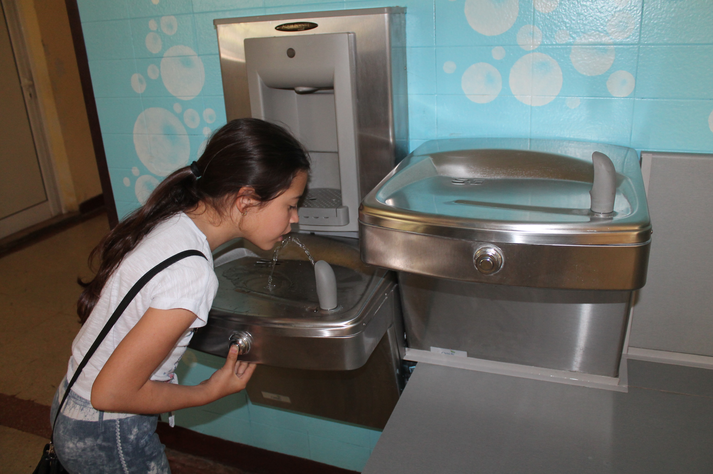
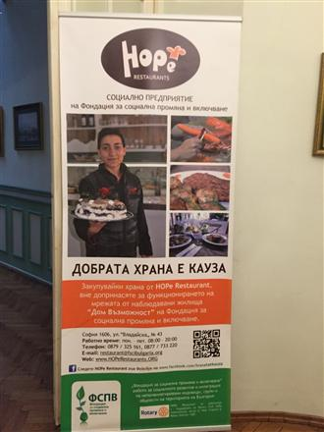

ЦЕЛ 4: ПОПУЛЯРИЗИРАНЕ НА РОТАРИ И „ХОРА НА ДЕЙСТВИЕТО“
ОСИГУРЯВАМЕ РАБОТА
ОСИГУРЯВАМЕ ЧИСТА ВОДА
ОБУЧАВАМЕ
ТРАНСФОРМИРАМЕ
ВДЪХНОВЯВАМЕ
ПОДКРЕПЯМЕ
ДАВАМЕ РАВЕН ШАНС
СПАСЯВАМЕ ЖИВОТ

Slide 15
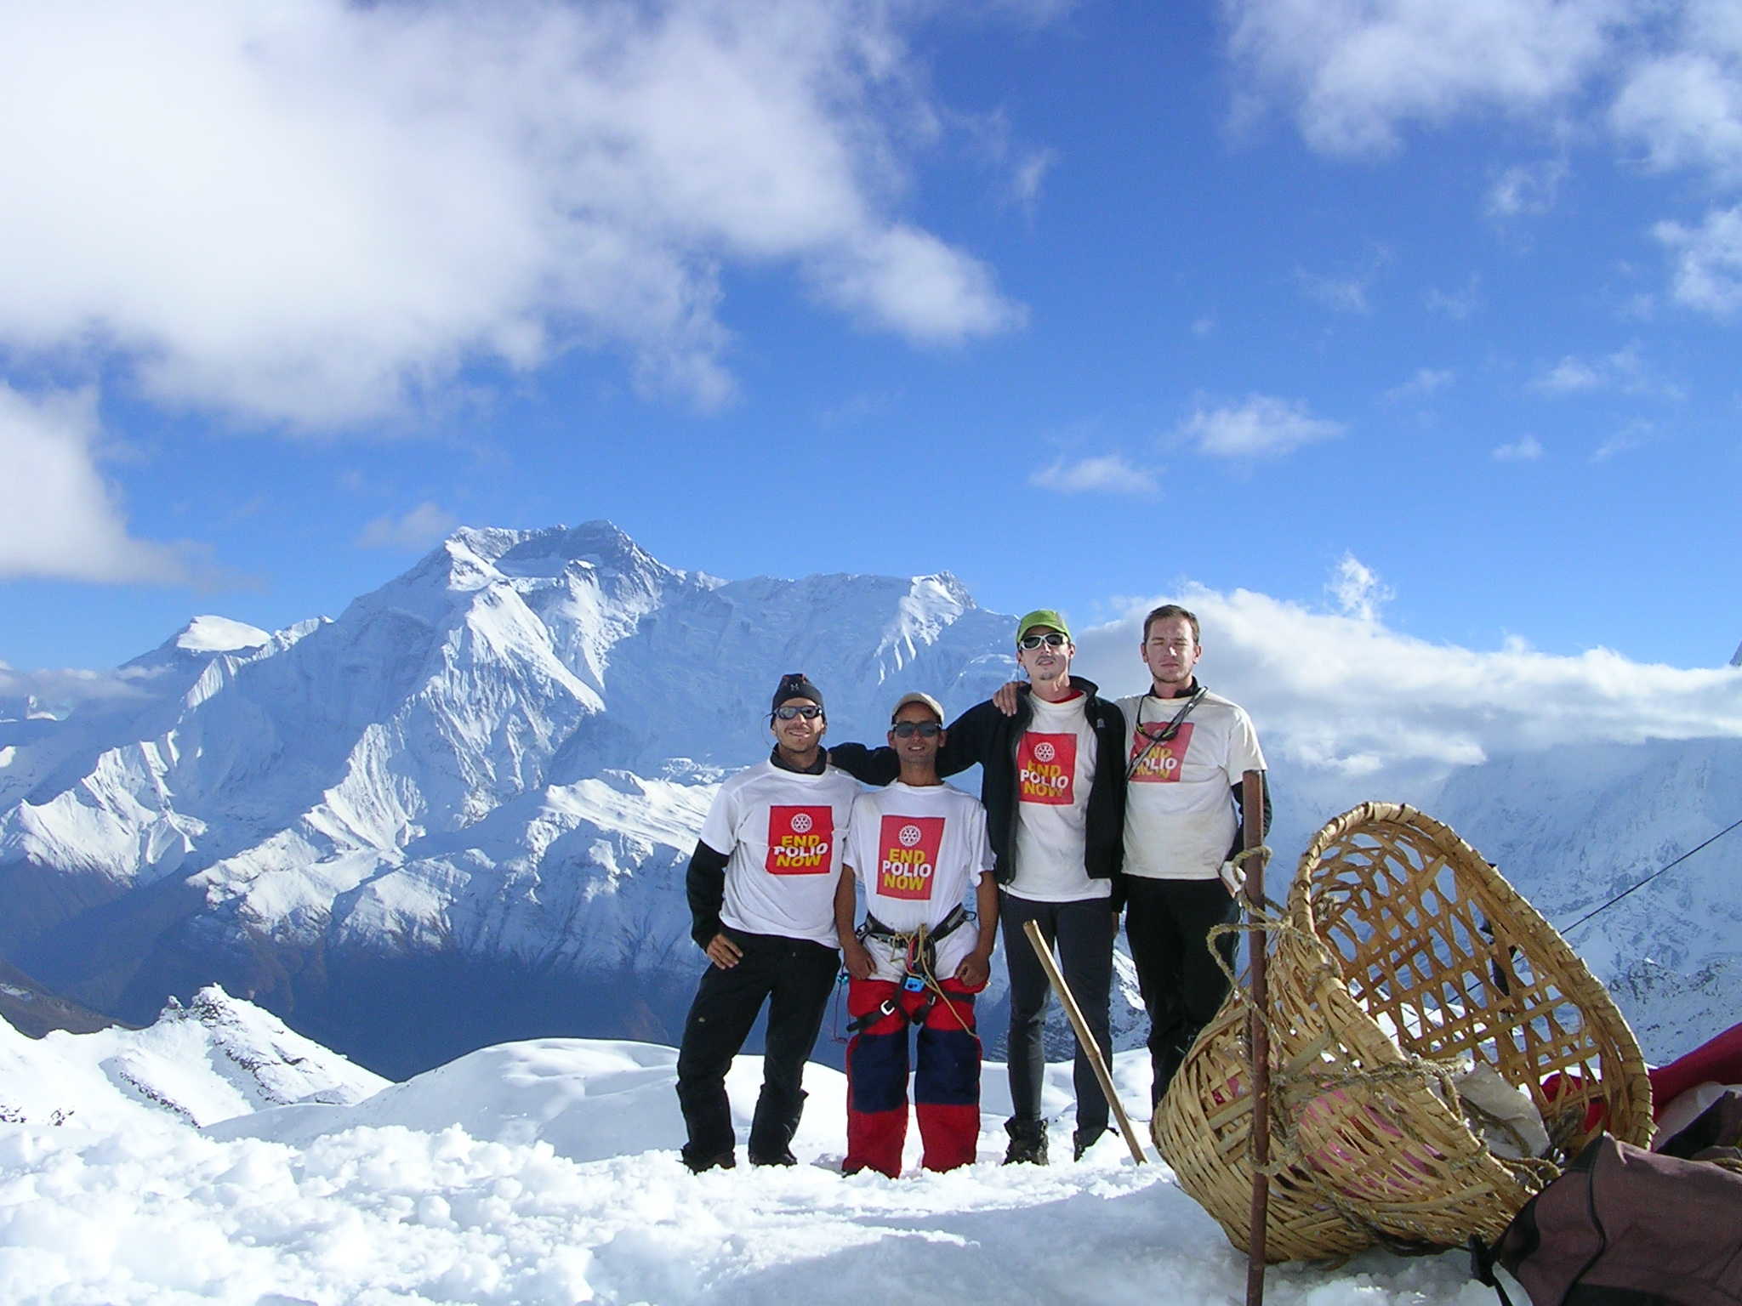
ЗА РОТАРИ
ВЕЧЕ НЯМА НИЩО
НЕВЪЗМОЖНО!

Slide 16

НА ДОБЪР ЧАС
И УСПЕХ!

